Slide 1
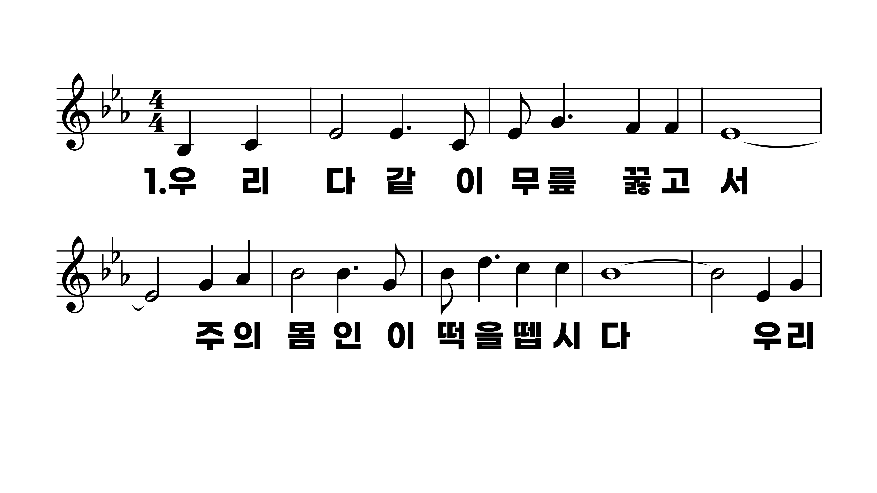
231장 우리 다 같이 무릎 꿇고서
1.우리다같이
2.우리다같이
3. 우리다같이

Slide 2
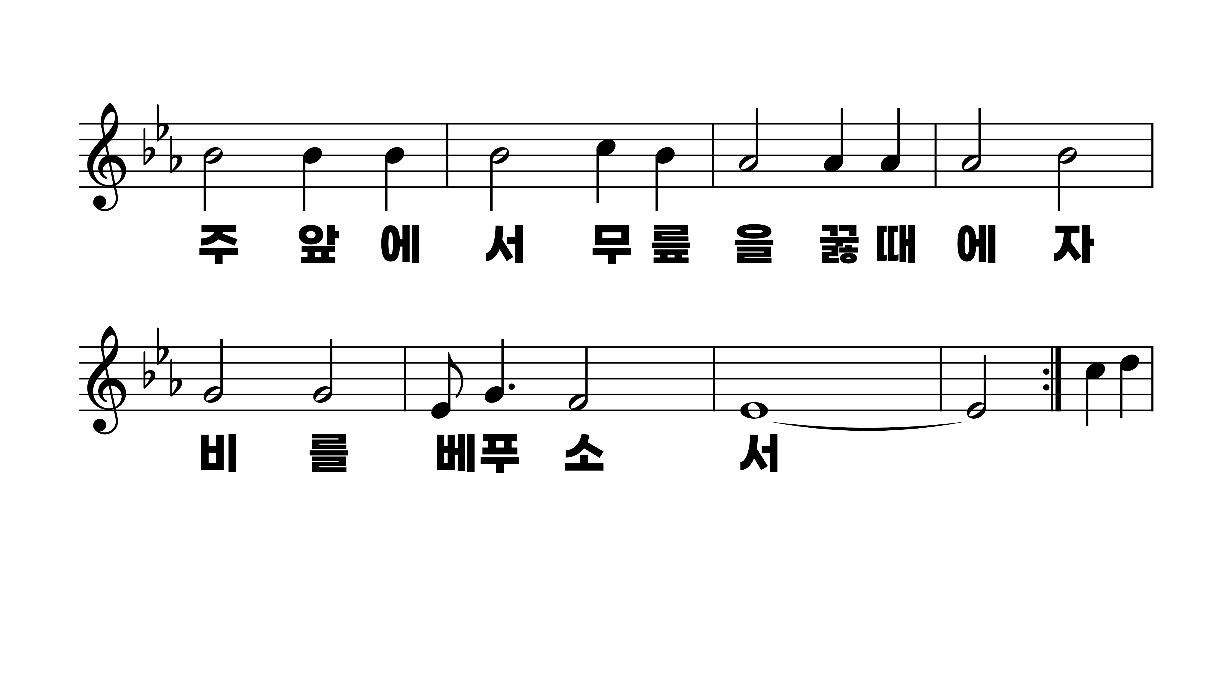
231장 우리 다 같이 무릎 꿇고서
1.우리다같이
2.우리다같이
3. 우리다같이

Slide 3
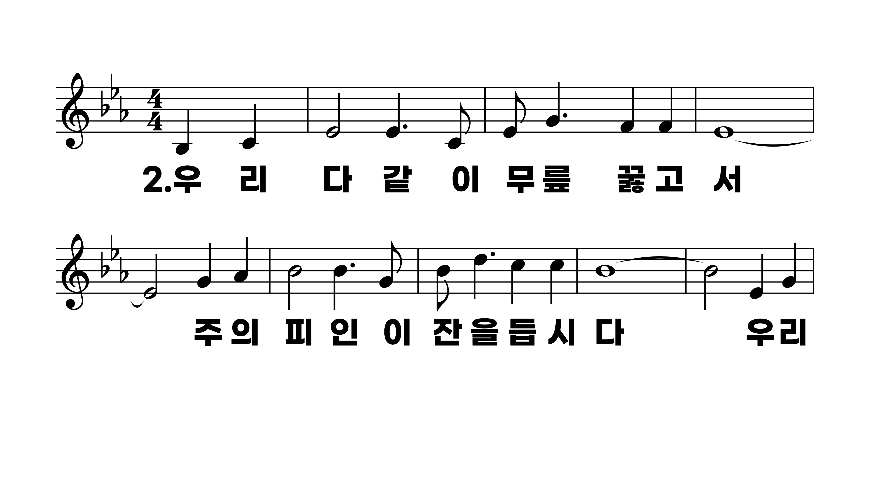
231장 우리 다 같이 무릎 꿇고서
1.우리다같이
2.우리다같이
3. 우리다같이

Slide 4
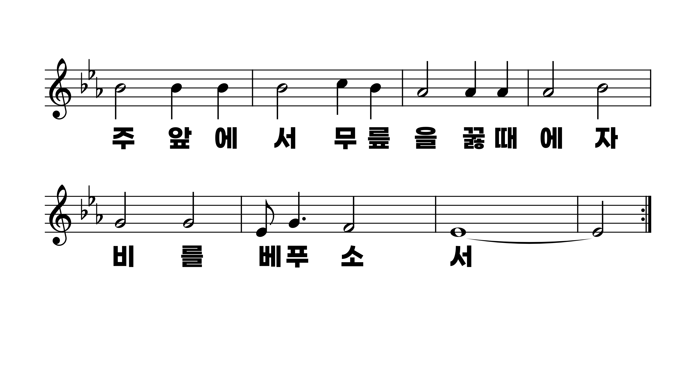
231장 우리 다 같이 무릎 꿇고서
1.우리다같이
2.우리다같이
3. 우리다같이

Slide 5
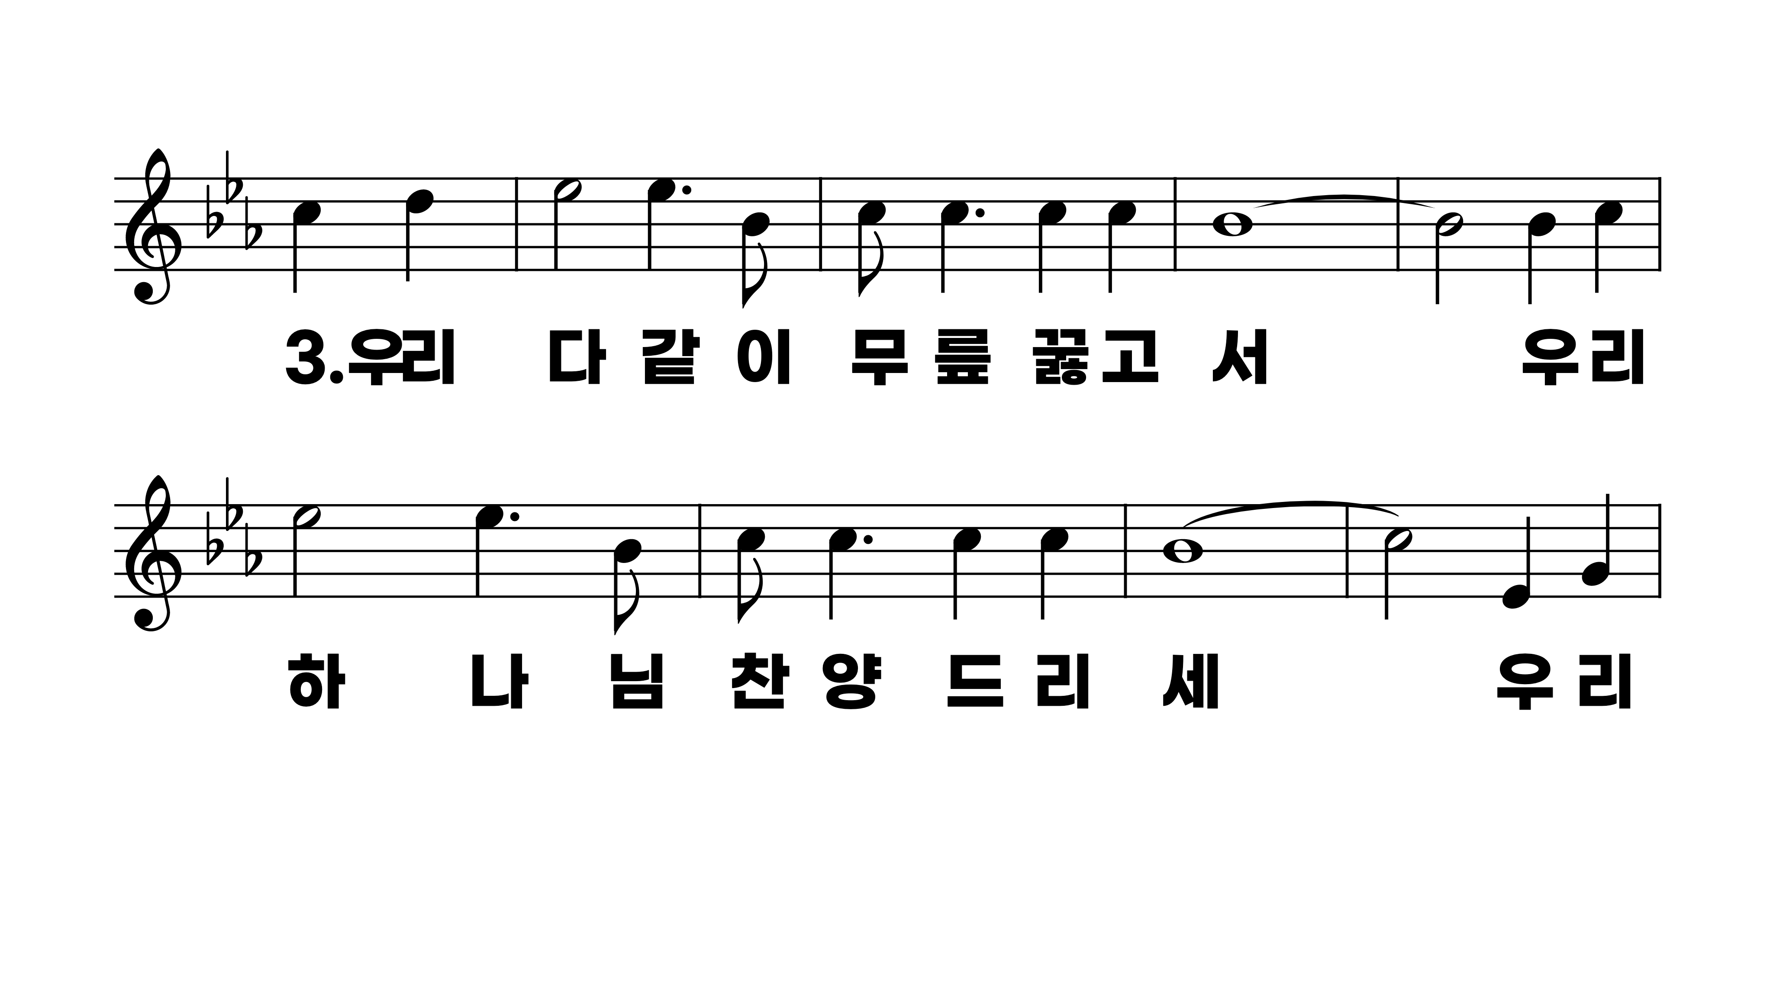
231장 우리 다 같이 무릎 꿇고서
1.우리다같이
2.우리다같이
3. 우리다같이

Slide 6
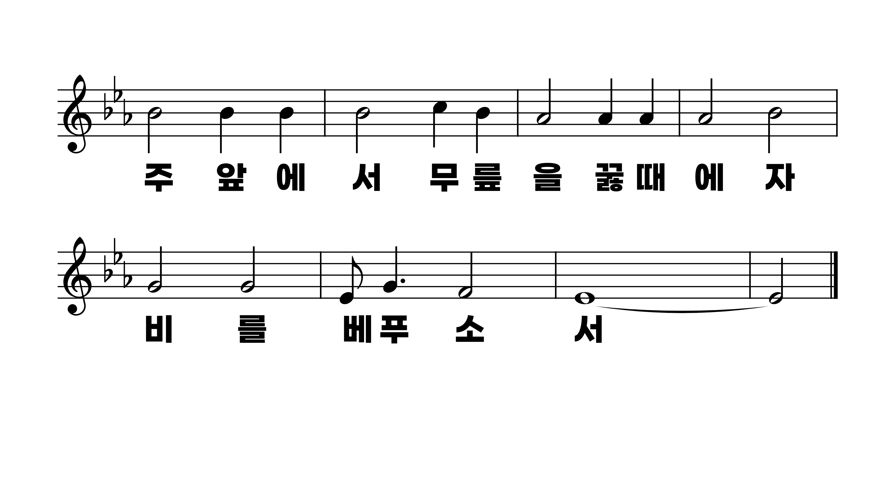
231장 우리 다 같이 무릎 꿇고서
1.우리다같이
2.우리다같이
3. 우리다같이

